Slide 1
GELİŞİMSEL TANI VE DEĞERLENDİRME
Aysel Köksal Akyol
Notes:
To view this presentation, first, turn up your volume and second, launch the self-running slide show.

Slide 2
GELİŞİMSEL TANIMA VE DEĞERLENDİRMENİN ÖNEMİ

Slide 3
GELİŞİMSEL TANIMA VE DEĞERLENDİRMENİN ÖNEMİ
Gelişimi değerlendirme;
çocuklarda karşılaşılabilecek problemlere karşı tedbirli olunması,
problemler fark edildiğinde yapılacak olan gelişimsel destek ve erken müdahale programlarının planlanması,
bu sorunları önleme, azaltma ya da etkili yönlendirme yapabilme açısından önemlidir.

Slide 4
GELİŞİMSEL TANIMA VE DEĞERLENDİRMENİN ÖNEMİ
Çocukları tanıma ve değerlendirme, onlara uygun destek programları hazırlayıp uygulayabilmek için bir ön koşuldur.
Çocukların ilgi, ihtiyaç, beklenti, gelişim ve öğrenme biçimlerinin biricik olduğunun ayırdında olmak, onları yakından tanımak ve destek programlarının geliştirilmesinde ilk basamak olarak görülmelidir.

Slide 5
GELİŞİMSEL TANIMA VE DEĞERLENDİRMENİN ÖNEMİ
Her ne kadar aynı gelişim döneminde olsalar da farklı çevrelerden gelen çocukların farklı gereksinimlerinin olacağı açıktır.

Slide 6
GELİŞİMSEL TANIMA VE DEĞERLENDİRMENİN ÖNEMİ
Tüm bu farklılıkların ayırdında olmak ve çocukları yakından tanımak destek programlarının geliştirilmesinde ilk basamak olarak görülmelidir.

Slide 7
GELİŞİMSEL TANIMA VE DEĞERLENDİRMENİN AMACI
Değerlendirme yapmadan önce şu soruların yanıtlanması gerekir;
Kim değerlendirecek?
Hangi yöntemlerle değerlendirme yapılacak?
Hangi araçla değerlendirme yapılacak?
Ne zaman değerlendirme yapılacak?
Değerlendirmeyi yapmak için gerekli olan teknik şartlar neler?
Sonuçlar nasıl yorumlanacak?
Sonuçlar nasıl kullanılacak?

Slide 8
GELİŞİMSEL TANIMA VE DEĞERLENDİRMENİN AMACI
Çocuğun gelişiminin desteklenmesi
Özel öğrenme veya gelişimsel gereksinimi olan çocukları saptamak
Çocuğun destek eğitimi aldığı ortamların iyileştirilmesi
Değerlendirme, öğretim ve program döngüsü
Amaçları ve değerlendirme türlerini ilişkilendirme
…………………..

Slide 9
Çocuğun gelişiminin desteklenmesi
Bebeğin / çocuğun içinde bulunduğu gelişim döneminin özellikleri gösterip göstermediğinin belirlenmesi ve desteklenmesi
Çocuğun güçlü yönlerinin belirlenmesi ve desteklenmesi

Slide 10
Özel öğrenme veya gelişimsel gereksinimi olan çocukları saptamak
Özel gereksinimi olan çocukların gereksinimlerinin doğru bir şekilde saptanması erken müdahale açısından önemlidir.
Özel gereksinimler saptandıktan sonra da uygun hizmetlerin sunulması ya da çocuğun bu hizmetlere ulaşması sağlanmalıdır.

Slide 11
Özel öğrenme veya gelişimsel gereksinimi olan çocukları saptamak
Meslek elemanlarının, özel gereksinimli çocukları saptama ve uygun hizmetlere yönlendirme konusunda etik sorumlulukları vardır.
Meslek elamanlarının etik ilkeler doğrultusunda birlikte çalışması önemlidir.

Slide 12
Özel öğrenme veya gelişimsel gereksinimi olan çocukları saptamak
Özel gereksinimli çocukları belirlemede alınacak kararların çocuklar üzerinde kalıcı etkileri olacaktır.
Bu nedenle değerlendirmede kullanılacak yöntemleri ve araçları uygun seçmenin önemi büyüktür.

Slide 13
Özel öğrenme veya gelişimsel gereksinimi olan çocukları saptamak
Tarama ve tanılayıcı testlerdeki yetersizlikler çocuk üzerinde olumsuz etkilere neden olacaktır.

Slide 14
Özel öğrenme veya gelişimsel gereksinimi olan çocukları saptamak
Tarama ya da gelişimsel tarama kavramını anlamak ve içselleştirmek önemlidir.
Tarama testleri (gelişimsel tarama testleri) olası yetersiziliği ve öğrenme problemi olan çocukları saptamada ilk adımdır.
Bilişsel, dil, motor, sosyal duygusal gelişimleri belirlemeye yönelik tarama testleri olası problemleri görmede yardımcı olabilir.

Slide 15
Özel öğrenme veya gelişimsel gereksinimi olan çocukları saptamak
Tarama sürecinde hatalar olabilir ve özel gereksinimli bazı çocuklar gözden kaçabilir.
Taramada sorunu olduğu düşünülen bir çocuğun da sorunu olmayabilir.
Kesin bir yargı için tanılayıcı testlere gereksinim vardır.

Slide 16
Özel öğrenme veya gelişimsel gereksinimi olan çocukları saptamak
Tanılayıcı testler,
gelişimsel sorunları saptamak,
çocuğun özgül öğrenme güçlüğünü belirlemek,
erken müdahale programları hazırlamak için tasarlanmış testlerdir.

Slide 17
Özel öğrenme veya gelişimsel gereksinimi olan çocukları saptamak
Bu aşamada tıbbi değerlendirmeler, standar testler, anne-baba ile görüşme yapma, gözlemler gibi bir çok kaynağa başvurmak gerekir.
Testlerin, eğitimini almış olan uzmanlar tarafından uygulanması doğru sonuca ulaşmada önemlidir.

Slide 18
Çocuğun destek eğitimi / eğitim aldığı ortamların iyileştirilmesi
Değerlendirme olmaksızın etkili eğitimden söz edilemez.
Gelişimsel eğitim uygulamalarında ilk adım çocuğu tanımak ve gelişimini takip etmektir.
Meslek elemanı çocuğa dair topladığı bilgilerden yola çıkarak planlamalarını yapar.

Slide 19
Çocuğun destek eğitimi / eğitim aldığı ortamların iyileştirilmesi
Örnek 1;
Eğitimci çocuklarla sözcüklerin ilk ve son seslerini ayırt etme çalışmaları yapmayı planlar. Şiir, şarkı vb kullanarak büyük grup etkinliği yapar. Büyük grup etkinliğinde bazı çocukların kafiyeli olan sözcükleri bulmakta zorlandığını fark eder. Bu çocuklarla küçük grup etkinlikleri planlar; kafiyeli sözcükler içeren oyunlar, kitaplar vb kullanır.
Küçük grup çalışması yeteli olmayan bir çocuk olursa buna yönelik bireyselleştirilmiş müdahale programları yapılabilir. Anne-babaları da içine alan bir program planlanabilir.

Slide 20
Çocuğun destek eğitimi / eğitim aldığı ortamların iyileştirilmesi
Örnek 2;
İkinci sınıf öğretmeni çocukların okuduğunun ne kadarını anladığına yönelik çalışmalar yapar. Bir kaç çocuğun oldukça hızlı okuduğunu, ancak parça ile ilgili soruları doğru yanıtlayamadıklarını fark eder. Öğretmen bu çocukları bir birleri ile eşleştirir, çocuklar birbirlerine yüksek sesle parçayı okurlar. Öğretmen, çocukların arkadaşı için okurken daha yavaş ve vurgulu okuduğunu görür.

Slide 21
Çocuğun destek eğitimi / eğitim aldığı ortamların iyileştirilmesi
Her iki örnek durumda da eğitim ortamlarında sürekli değerlendirme yapılmasının ve yapılan değerlendirmeden yola çıkarak planlamalar yapmanın önemini ortaya koymaktadır.

Slide 22
Değerlendirme, öğretim ve program döngüsü
MUTLAKA;
Çocukların gelişimleri, ne öğrendiği düzenli olarak değerlendirilmeli,
Destek programı / eğitim buna uygun bir şekilde uyarlanmalı,
Gereksinimi olan çocuklara (okuma, yazma, matematik…) bireyselleştirilmiş müdahale programları uygulanmalıdır.

Slide 23
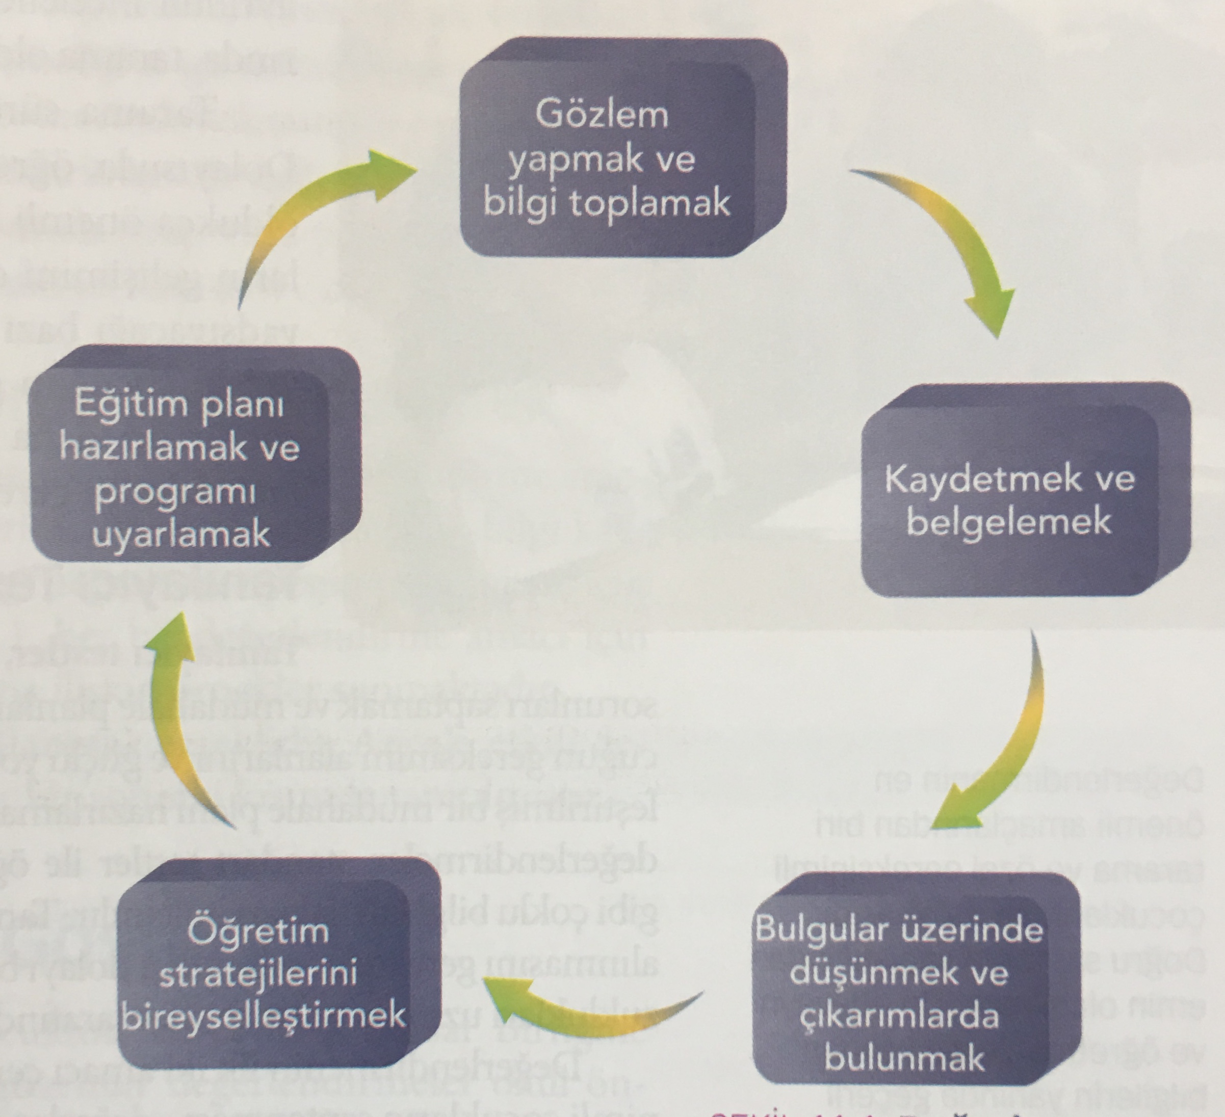
Değerlendirme, öğretim ve program döngüsü

Slide 24
Gelişim destek / erken müdahale programının değerlendirilmesi
Programın hedeflerine ulaşıp ulaşmadığının belirlenmesi için değerlendirilmesi gerekmektedir.
Programın değerlendirilmesi için;
Gözlem,
Eğitim ortamı değerlendirme formları vb araçlardan yararlanılabilir.

Slide 25
Gelişim destek / erken müdahale programının değerlendirilmesi
Programın, ölçme ve değerlendirme ilkelerine uygun bir şekilde değerlendirilmesi gerekir.
Programın değerlendirilmesi;
Çocuk / gruptaki çocuklar,
programı yapan meslek elamanı,
fiziksel çevre,
aile katılımı,
toplumla işbirliği vb açılarından yapılır.

Slide 26
Sorumluluğun değerlendirilmesi
Sorumluluk,
daha çok ilgiye gereksinim olan çocuklara daha fazla özen gösterilmesinde,
öğrenme-öğretme sürecinde iyileştirmeler yapılmasında büyük bir öneme sahiptir.
Sorumluluğun değerlendirmesinde ölçütlerin titiz bir şekilde hazırlanması gerekmektedir.

Slide 27
Amaçları ve değerlendirme türlerini ilişkilendirmek
Etkili bir değerlendirme için birden çok bilgi kaynağına baş vurulmalıdır.
Meslek elamanları hangi değerlendirmenin hangi amaçlar için uygun olduğunu bilmesi gerekir.

Slide 28
Kapsamlı değerlendirmenin amaçları; (Ulusal Eğitim Hedefleri Paneli-ABD)
Öğrenmeyi ve öğretimi desteklemek için kullanılan değerlendirme (tarama, tanılayıcı değerlendirme ve biçimlendirici değerlendirme)
Ek hizmetlere ihtiyaç duyabilecek çocukları belirlemek için kullanılan değerlendirme (tarama, tanılayıcı değerlendirme)
Programın değerlendirilmesi için kullanılan değerlendirme (özetleyici değerlendirme)
Hesap verebilirlik için kullanılan değerlendirme (özetleyici değerlendirme).

Slide 29
Değerlendirmenin amaçları;
Çocukların ilgisini, güçlü yönlerini ve zorlandığı alanları öğrenme,
Müdahaleler hakkında bilinçli kararlar verme,
Çocukların zaman içinde nasıl değiştiklerini keşfetme,
Çocukların belirli alanlarda ne bildiklerini öğrenme,
Öğretim ile bağlantı kurma,
Öğretimin uygun ve duyarlı olduğundan emin olma ve ebeveynlere çocukları ile ilgili bilgi verme.

Slide 30
Çocukların gelişimsel olarak değerlendirilmesinin amaçları;
Çocukları anlama ve onlarla bağ kurma,
Gelişimi / ilerlemeyi izleme,
Planlamayı yönlendirip bireyselleştirme
Ailelerle olan ilişkileri güçlendirme

Slide 31
Çocukları anlama ve onlarla bağ kurma
Bir çocuğu ne kadar iyi anlarsanız ve bu anlayışa göre eylemlerde bulunursanız, çocukla olan ilişkiniz de o kadar güçlü olur.
Çocukların yaptıkları şeyleri neden yaptıklarının, nelere güldüklerinin ve hangi görevlerde zorlandıklarının bilinmesi önemlidir.
Böylece yetişkinler, çocukların güçlü yönlerine ve zorlandıkları şeylere saygı duyabilir.
Güçlü bir sosyal ilişkinin kurulması verilecek destek programının etkililiğini artırır.

Slide 32
Gelişimi / ilerlemeyi izleme,
Çocuklar hızlı bir şekilde büyür ve değişirler.
Çocukların motor, bilişsel, dil, sosyal, duygusal gelişimlerinin değerlendirilmesi ve değerlendirmenin de düzenli yapılması önemlidir.
Böylece gelişim destek programları ve erken destek programları ile çocuklara ve ailelerine yardımcı olunabilir.

Slide 33
Planlamayı yönlendirip bireyselleştirme
Gelişimsel değerlendirme yapıldıktan sonra eğer gereksinim varsa, çocuklar için bireyselleştirilmiş planlamalar yapılır.
Çocuğun güçlü yanlarını ve zorlandıkları alanları belirlenmesi ile her çocuğun bireysel ihtiyaç ve ilgilerine yönelik olarak materyaller ve etkinlikler planlanabilir.

Slide 34
Ailelerle olan ilişkileri güçlendirme
Çocuğun gelişimi hakkında bilgi edinmek için ailelerle işbirliği yapmak, ailelerin paylaşacakları benzersiz bilgilere sahip olduğunu ve bakış açılarının değerli olduğunu onaylamak demektir.
Düzenli olarak ailelerle bilgi paylaşımı yapılması ve ailenin yorumlarının dikkate değer bir şekilde dinlenilmesi ilişkiyi güçlendirir.

Slide 35
Literatür incelendiğinde;
Her ne kadar farklı şekillerde gelişimsel değerlendirmenin amaçları açıklandığı görülse de
temelde çocukların gelişimsel olarak değerlendirilesi ve desteklenmesi üzerine odaklanıldığı görülmektedir.

Slide 36
Bugünlük bu kadar ☺

